Slide 1
Die Schule
Школа
Там, где нет стрелок,
на другой слайд переходить пробелом
Хмеленок Николай Павлович, г. Городня

Slide 2
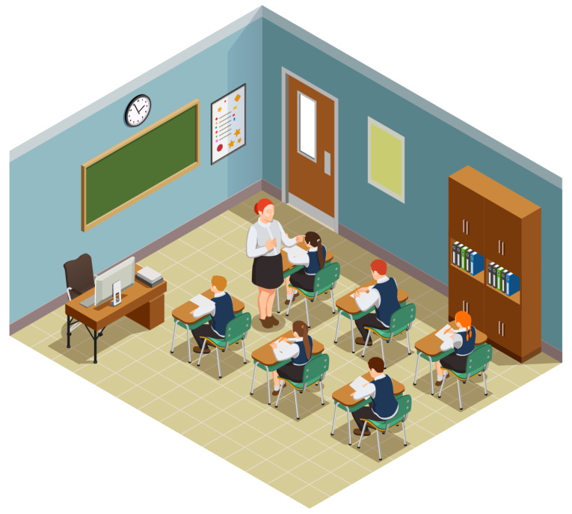
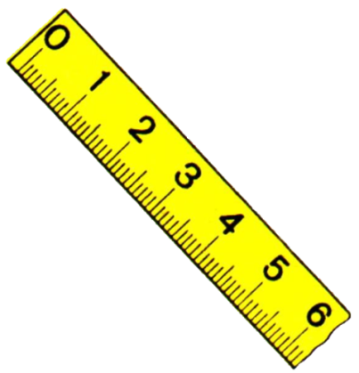
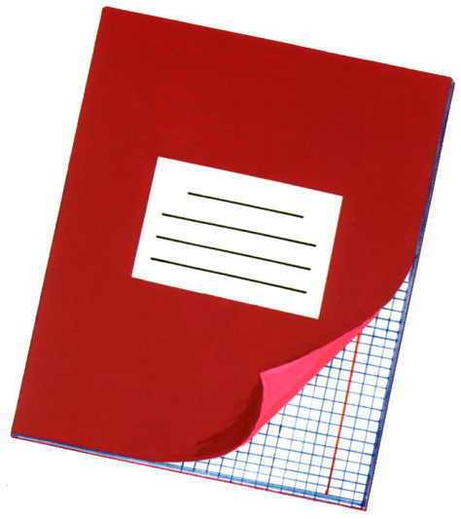
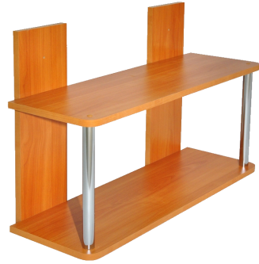
das Klassen-zimmer
das Fenster
das Lineal
das Buch
das Tagebuch
das Heft
das Bild
das Regal

Slide 3
das Buch
das Heft
das Bild
das Regal
das Klassen-zimmer
das Tage-buch
das Fenster
das Lineal

Slide 4
Что пропало?

Slide 29
Покажи, что назвали

